Slide 1
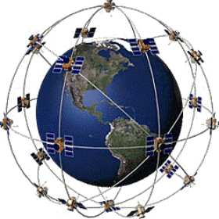
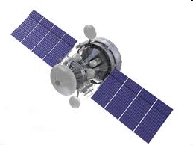
Штучні супутники.
Розвиток космонавтики
Підготувала:
учениця 10-Б класу
Алєксєєнко Вероніка

Slide 2
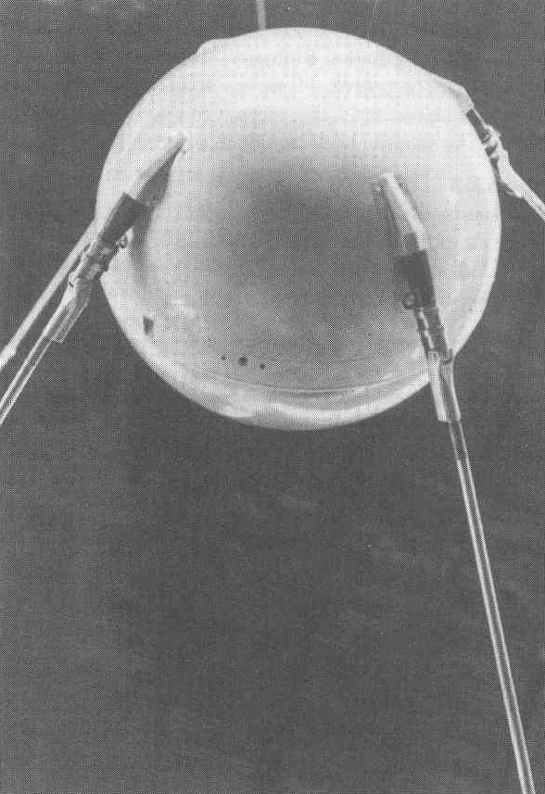
Початок космічної ери
4 жовтня 1957 р. радянські вчені вивели на навколоземну орбіту перший штучний супутник Землі. Перший ШСЗ являв собою кулю діаметром 58 см і вагою 83,6 кг; був оснащений чотирма антенами для передачі сигналів радіопередавачів, що працювали від батарейок. Супутник був на орбіті 92 доби, зробивши 1440 обертів навколо Землі, а його радіопередавачі працювали протягом двох тижнів після старту.

Slide 3
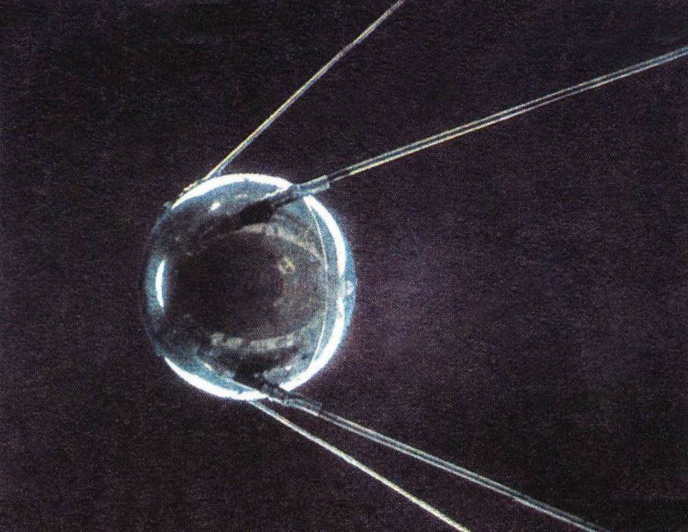
4 жовтня 1957 рік
Перший штучний супутник Землі

Slide 4
Типи супутників
Астрономічні супутники — це супутники, які використовуються для дослідження планет, галактик та інших космічних об’єктів.
Біосупутники — це супутники, призначені для проведення наукових експериментів над живими організмами в умовах космосу.
Дистанційного зондування Землі
Космічні кораблі - пилотуємі космічні апарати
Космічні станції - довгочасні космічні кораблі
Метеорологічні супутники — це супутники, призначені для віщування погоди, а також для спостереження за кліматом Землі.
Розвідувальні супутники
Телекомунікаційні супутники
Експериментальні супутники

Slide 5
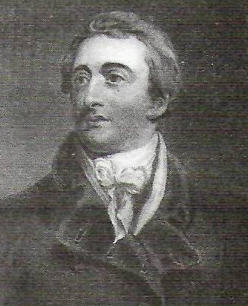
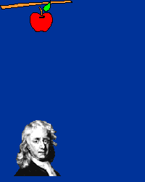
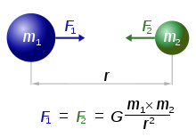
Гравітаційну сталу вперше виміряв англійський учений
Генрі Кавендіш у 1798р.

Slide 6
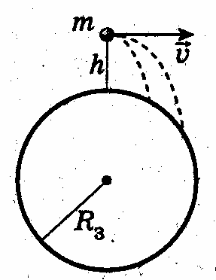
Перша космічна швидкість
Поблизу поверхні Землі на супутник діє сила тяжіння
Ця сила надає супутнику
доцентрового прискорення.
За 2 законом Ньютона
Тому,
Звідси випливає:
Підставивши числові дані отримаємо
= 7,9 км/с

Slide 7
Мінімальна швидкість, яку потрібно надати тілу, щоб воно стало штучним супутником планети називають першою космічною швидкістю.
Мінімальна швидкість, якої потрібно надати тілу, щоб воно, подолавши притягання планети, перетворилося в супутник Сонця, називають другою космічною.
Мінімальна швидкість, яку треба надати тілу біля поверхні Землі для того, щоб воно здолало гравітаційне притягування Сонця, називають третьою космічною.

Slide 8
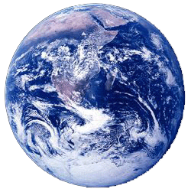
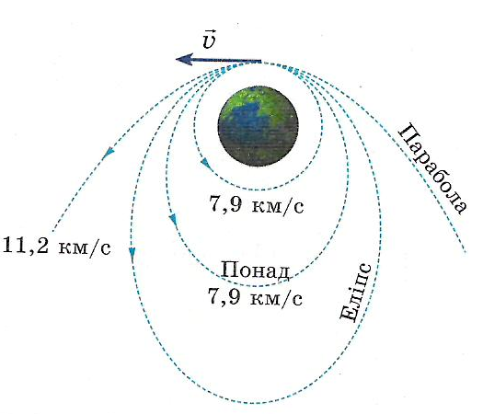
Траєкторії руху тіл
Пряма лінія
Коло
Еліпс
Парабола
Гіпербола

Slide 9
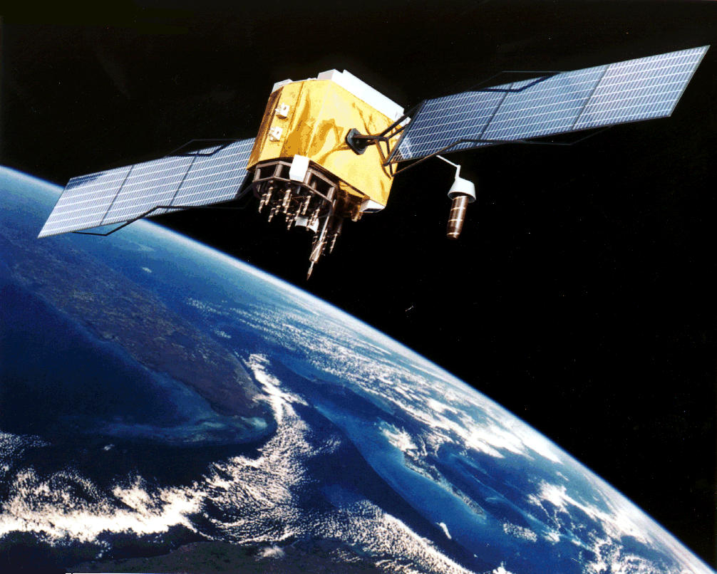
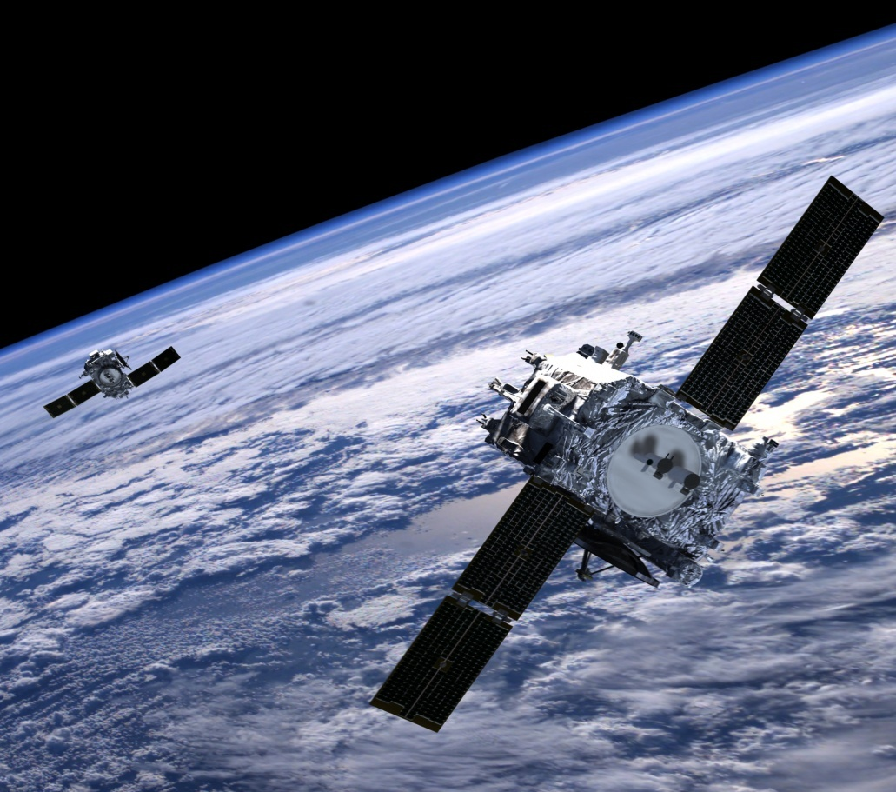
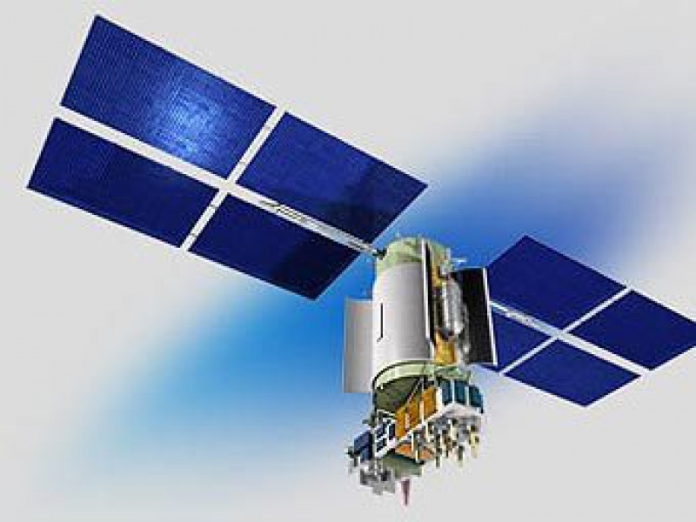
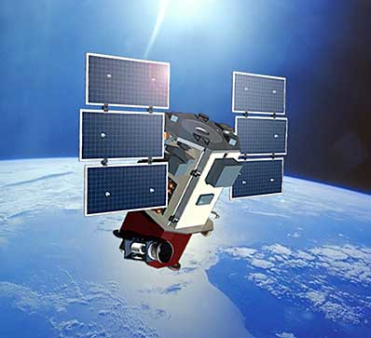

Slide 10
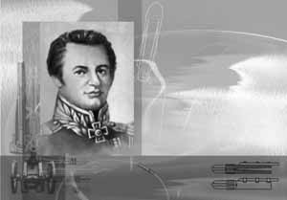
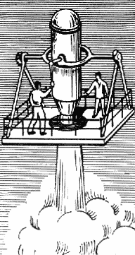
Народився в с. Лютенька Гадяцького району Полтавської області
Генерал-лейтенант Російської царської армії
Конструктор перших зразків ракет і установок для їх запуску

Slide 11

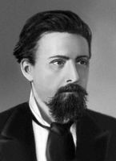
Коли в 1918 р. розбирали архів царської охоронки, у справі страченого 3 квітня 1881 р. Миколи Івановича Кибальчича (1853-1881) було знайдено «Проект повітроплавального приладу», на якому стояла дата 23 березня 1881 р. У своїй роботі 28-літній уродженець невеликого українського містечка Короп (зараз Чернігівська обл.) запропонував будову порохового ракетного двигуна, висунув ідею керування його польотом, розглянув програму горіння палива.

Slide 12
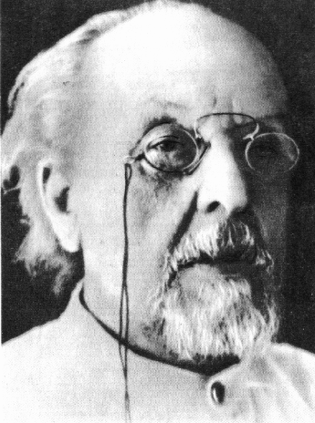
Костянтин Едуардович Ціолковський (1857 - 1835)
Засновник
космонавтики та ракетобудування
Обгрунтував можливість використання ракети для польотів у космічний простір, до інших планет сонячної системи

Slide 13

Юрій Васильович Кондратюк
(1897 – 1942)
Запропонував :
під час польотів до інших планет виводити корабель на орбіту його штучного супутника
для посадки людини на іншу планету та повернення на корабель використовувати невеличкий злітно-посадковий корабель

Slide 14
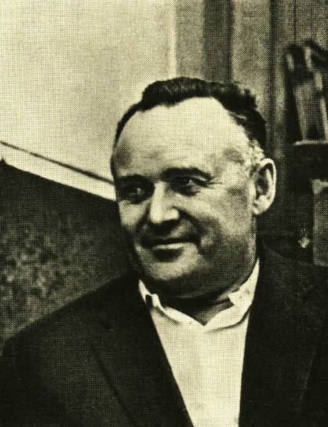
Сергій Павлович Корольов
1906 - 1966
Конструктор ракетних систем
Генеральний конструктор

Slide 15
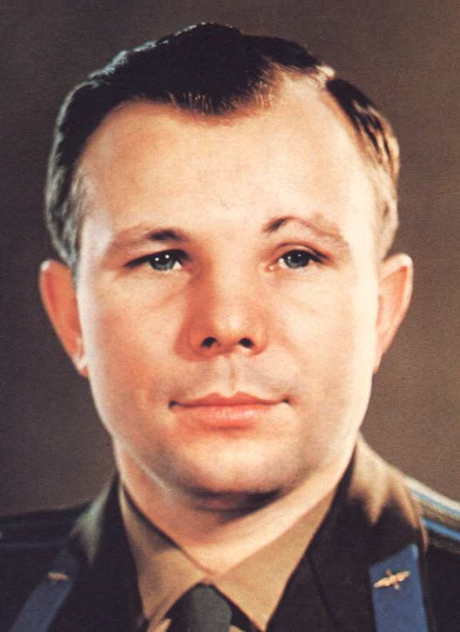
Перший космонавт Землі –
Юрій Олексійович Гагарін
12 квітня 1961 р. людина вперше полетіла
в космос. За 1 год 48 хв космічний корабель «Восток», пілотований радянським космонавтом Юрієм Олексійовичем Гагаріним (1931— 1968), облетів земну кулю й приземлився поблизу с.Смелівка Сартовської обл.

Slide 16
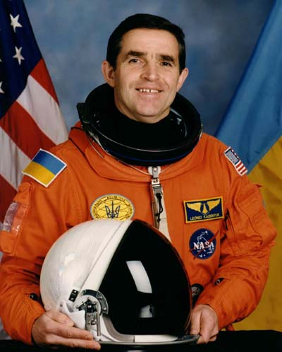
Леонід Каденюк – перший космонавт незалежної України
Леонід Каденюк – нині генерал-майор Збройних сил України, Герой України, кавалер ордена “За мужність” І ступеня 19 листопада 1997 року на борту американського корабля багаторазового використання “Колумбія”, здійснив космічний політ як експериментатор, що тривав 15 діб 16 годин 35 хвилин 1секунду.

